Slide 1
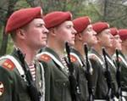
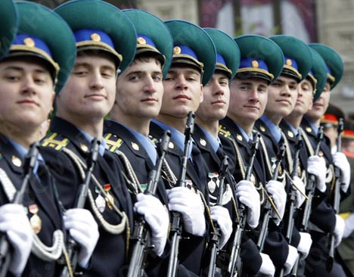
Вооруженные силы РФ
Работу выполнила
Ученица школы № 64
10 «А» класса
Щукина Анна

Slide 2
Войска, не входящие в виды и рода войск ВС
Другие войска – это войска, которые не входят в состав Вооруженных сил Российской Федерации, но наряду с ними участвуют в обороне государства.
Другими войсками считаются:
Внутренние войска Министерства внутренних дел РФ;
Воска гражданской обороны;
Пограничные войска;
Железнодорожные войска

Slide 3
Пограничные войска
предназначены для защиты государственной границы, территориального моря, континентального шельфа и исключительной экономической зоны Российской Федерации, а также для решения задач по охране биологических ресурсов территориального моря, континентального шельфа и исключительной экономической зоны Российской Федерации и осуществлению государственного контроля в этой сфере. Организационно Пограничные войска входят в состав ФСБ России.

Slide 4
Предназначения пограничных войск
защита государственной границы, территориального моря, континентального шельфа и исключительной экономической зоны Российской Федерации;
охрана морских биологических ресурсов; защита государственных границ государств — участников Содружества Независимых Государств на основе двусторонних договоров (соглашений);
организация пропуска лиц, транспортных средств, грузов, товаров и животных через государственную границу Российской Федерации

Slide 5
Внутренние войска МВД России
предназначены обеспечивать безопасность личности, общества и государства, защищать права и свободы граждан от преступных и иных противоправных посягательств.

Slide 6
Основные задачи Внутренних войск
предотвращение и пресечение вооруженных конфликтов, действий, направленных против целостности государства;
разоружение незаконных формирований;
соблюдение режима чрезвычайного положения;
усиление охраны общественного порядка там, где это необходимо;
обеспечение нормального функционирования всех государственных структур, законно избранных органов власти.

Slide 7
Вооружение ВВ МВД РФ

Slide 8
Войска гражданской обороны
это воинские формирования, владеющие специальной техникой, вооружением и имуществом, предназначенные для защиты населения, материальных и культурных ценностей на территории Российской Федерации от опасностей, возникающих при ведении военных действий или вследствие этих действий. Организационно войска Гражданской обороны входят в состав МЧС России.

Slide 9
Задачи Гражданской обороны
строительство укрытий;
проведение мероприятий по световой и другим видам маскировки;
обеспечение ввода сил гражданской обороны в очаги поражения, зоны заражения и загрязнения, катастрофического затопления;
борьба с пожарами, возникающими при ведении военных действий или вследствие этих действий;
обнаружение и обозначение районов, подвергшихся радиационному, химическому, биологическому и иному заражению;
поддержание порядка в районах, пострадавших при ведении военных действий или вследствие этих действий;
участие в срочном восстановлении функционирования необходимых коммунальных объектов и других элементов системы обеспечения населения, инфраструктуры тыла — аэродромов, дорог, переправ и т. д.

Slide 10
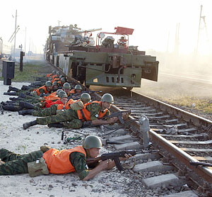
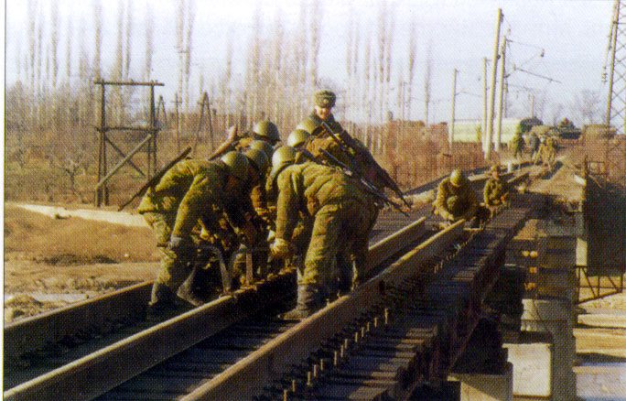
Железнодорожные войска РФ
Железнодорожные войска — специальные войска, предназначенные для восстановления, строительства, эксплуатации и технического прикрытия железных дорог, используемых для обеспечения воинских перевозок. Организационно они состоят из соединений и различных специализированных частей.

Slide 11
Железнодорожные войска РФ
На железнодорожные войска возложено решение следующих задач: •строительство железных дорог на стратегических направлениях, а также восстановление, техническое прикрытие и заграждение этих дорог; •проведение капитального и среднего ремонта железнодорожных путей; •организация взаимодействия различных сил и средств в части технического прикрытия и восстановления железнодорожных коммуникаций при решении задач обороны страны; •подготовка кадров для ведения восстановительных работ; •обеспечение накопления и хранения мобилизационного резерва восстановительных материалов и конструкций; •организация и проведение испытаний парков наплавных железнодорожных мостов.

